Slide 1


Slide 2

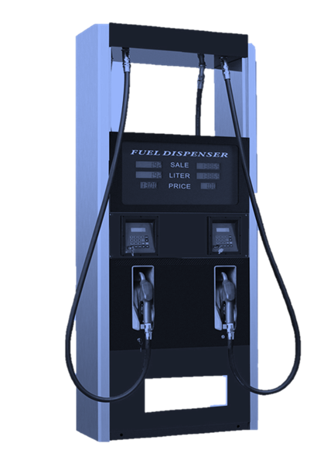
Informe Precios de Combustibles
Ciudad de Guatemala
03 de Febrero 20252024

Slide 3


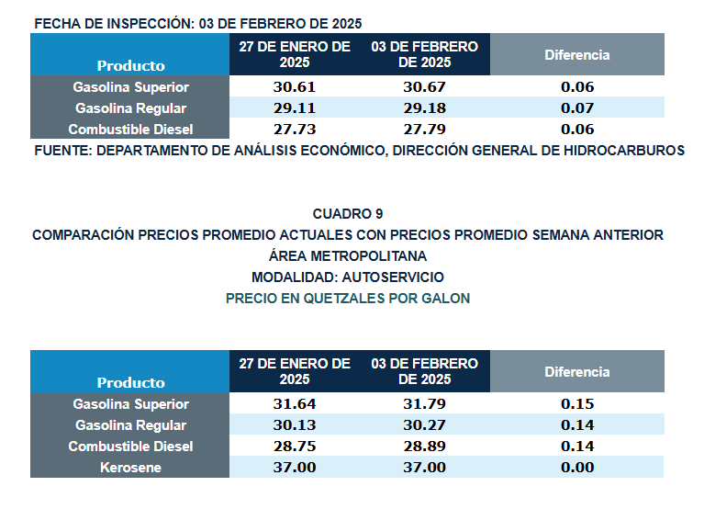
PRECIOS PROMEDIO COMPARATIVOS

Slide 4

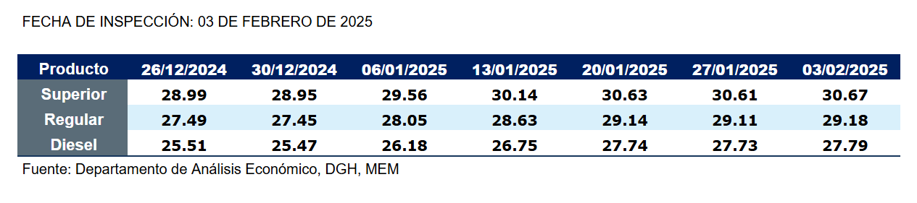
Precios Promedio Autoservicio Últimas Semanas

Slide 5

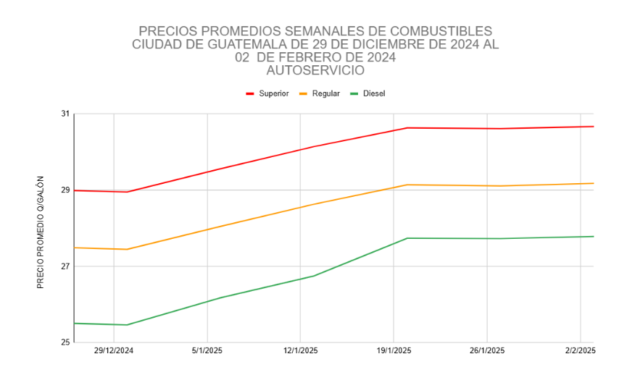
Precios Promedio Autoservicio Últimas Semanas

Slide 6
PRECIOS DE CENTRO AMÉRICA

Slide 7
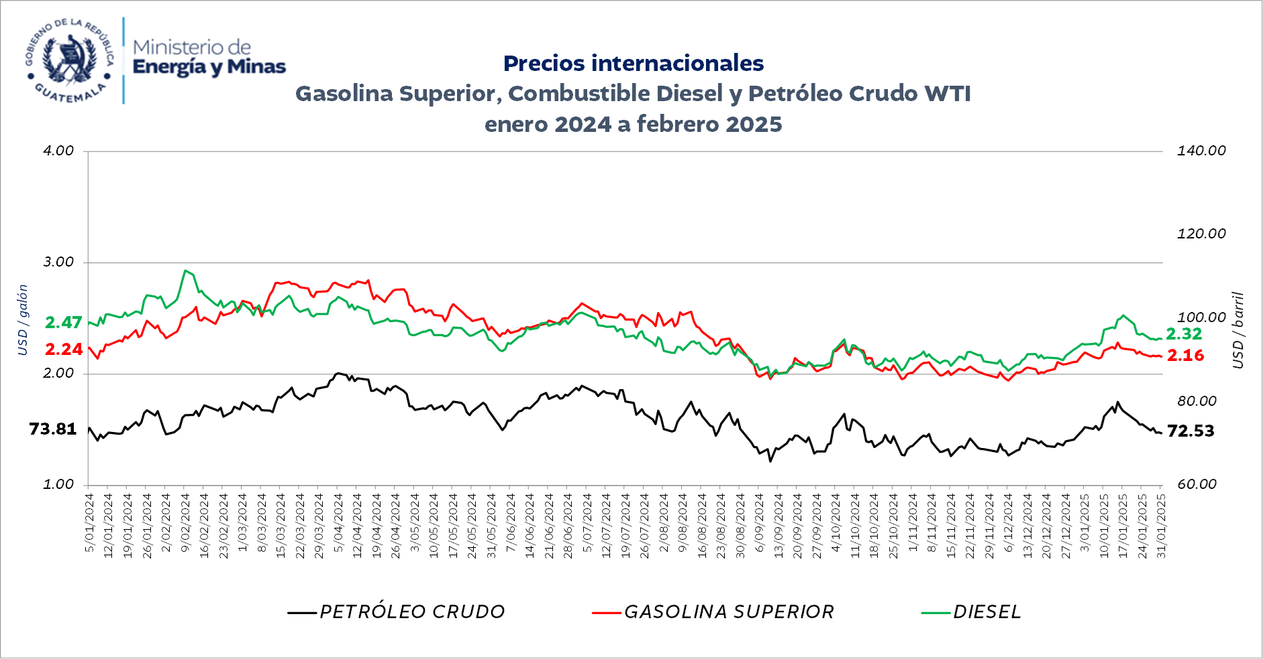
PRECIOS INTERNACIONALES DE COMBUSTIBLES

Slide 8


